Slide 1

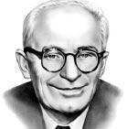

Slide 2
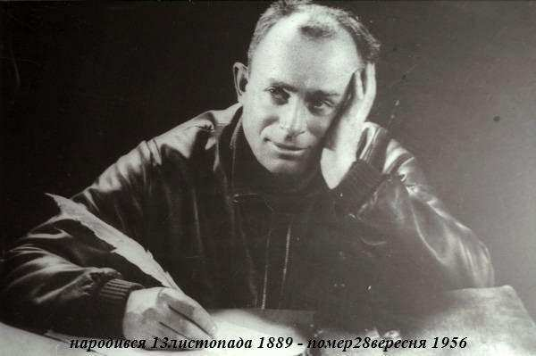

Slide 3
Біографія
Справжнє ім'я — Павло Михайлович Губенко.
Народився на хуторі Чечва біля містечка Грунь Зіньківського повіту на Полтавщині (нині Охтирський район Сумської області) в багатодітній (17 дітей) селянській сім'ї.
Закінчив початкову, потім двокласну школу в Зінькові, згодом продовжив навчання в Київській військово-фельдшерській школі, після закінчення якої (1907) працював фельдшером — спочатку в російській армії, а з часом — у хірургічному відділі лікарні Південно-Західних залізниць.
Після громадянської війни працює в газеті, починає публікувати власні твори. Входив до літературних угруповань «Плуг» і «Гарт». З 1927 р. став головним редактором журналу «Перець».
У 1933 р. був репресований (за звинуваченням у замаху на Постишева), ув'язнений на 10 років у радянських таборах.

Slide 4

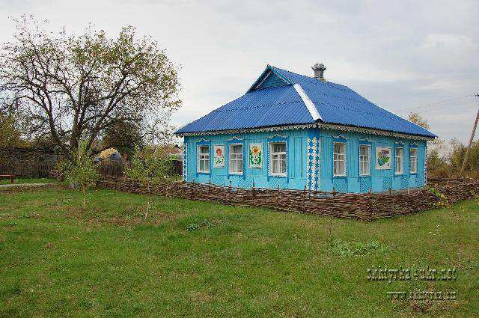

Slide 5

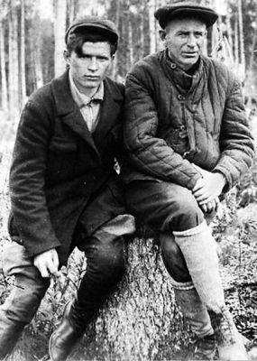

Slide 6
Перший твір після концтабору — «Зенітка». Другий і останній період творчості був не простим для Вишні. Щоб приховати свою справжню сатиру, він відточує образ героя-оповідача, мудрого, дотепного, занозистого часом, але сумного.
Після закінчення Другої світової війни Остап Вишня також став членом редколегіі журналу «Перець» і активним його співпрацівником.
Остап Вишня здобув визнання самобутнього майстра української сатири і гумору. Започаткував новий жанр — усмішка.
Усмішка — це різновид фейлетону та гуморески. Ввів цей термін сам Остап Вишня. Пізніше він писав: "Хоч «фейлетон» уже й завоював у нас повне право на життя, та, на мою думку, слово «усмішка» ширше від «фейлетону». Автор «Вишневих усмішок» освоює і далі розвиває традиції вітчизняної та світової сатиричної літератури й народної творчості. Передусім традиції класиків (Гоголя і Шевченка, Щедріна і Франка, Мартовича і Чехова).

Slide 7

Любов Остапа Вишні до всього живого, до світу природи є незаперечною ознакою його натури. Тож рибалити і полювати він ходив скоріше для того, щоб назбирати побільше смішних історій, щоб побути в колі друзів. Ну як не усміхнутись, прочитавши слова з його відомого твору, що належить до циклу «Мисливських усмішок»:
«Дика качка любить убиватись тихими-тихими вечорами... Здається, що качки самі шукають на «зорці» вранці і вечері пострілу досвідченого мисливця. Але, як правило, він запізнюється і прибуває до озера тоді, коли «качки «повиключали мотори», почистили зуби, зробили на ніч фізкультурну зарядку з холодним обтиранням і, поклавши на водяні лілеї голови, полягали спать...»

Slide 8
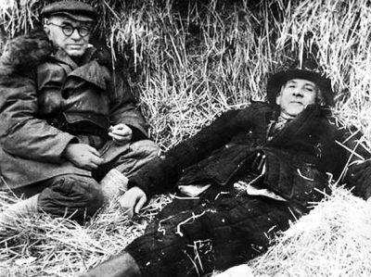
Остап Вишня и Максим Рильський на охоті.

Slide 9

